Slide 1

Трассируемый агентный пайплайн генерации Use Cases и Activity-диаграмм по функциональным и нефункциональным требованиям
01.04.02 Прикладная математика и информатика
Студент:
Боцман Артем Евгеньевич, группа: J4140
Научный руководитель:
Филатова Анастасия Алексеевна
Санкт-Петербург, 2026

Slide 2
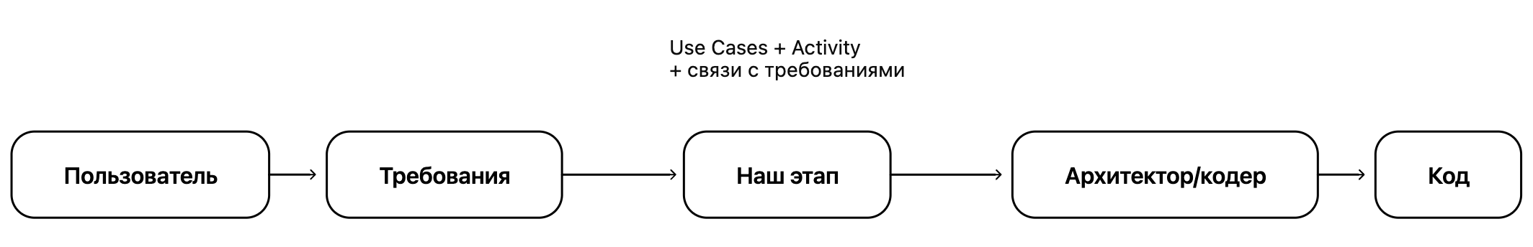
Постановка проблемы
Решаемая проблема
Требования в свободном тексте могут допускать разные трактовки. В них не всегда явно представлены акторы, последовательность действий, альтернативные сценарии и ошибки. Если неоднозначность обнаруживается после кодогенерации, приходится повторно изменять архитектуру и генерировать код. Это увеличивает время и стоимость разработки.
  пользователь описывает будущую систему естественным языком;
  при прямом переходе от длинного запроса к коду отдельные намерения и требования могут потеряться;
  технически корректное приложение всё равно может не соответствовать ожиданиям пользователя;
  проверка ошибки после генерации всего приложения дороже, чем проверка промежуточной спецификации;
  длинный текст трудно согласовывать, поэтому нужен понятный визуальный промежуточный артефакт.
Что изменилось: добавлены результаты экспериментов и метрики, приведены обоснования принятых решений.
Ошибки уточняются до дорогостоящей кодогенерации.

Slide 3
Цель и задачи
Цель исследования:
Разработать воспроизводимый агентный pipeline, преобразующий ФТ/НФТ (Функциональные и нефункциональные требования) в структурированные Use Cases и activity-диаграммы с проверяемой трассировкой до исходных требований
Задачи:
Определить типизированные модели входных требований, Use Cases, сценарных шагов, activity-диаграмм и связей трассировки.
Реализовать два специализированных графа и корневой оркестратор с ограниченными циклами проверки и исправления.
Добавить формальные проверки, критику и ограниченное исправление и Mermaid-диаграмм.
Подготовить benchmark эталонную разметку, детерминированные валидаторы и метрики качества побили по котегориям как справляется система с разным кол-вом ФТ.
(чтобы посмотреть что любая модель справиться с ФТ)
Сравнить полный граф с прямым вызовом LLM в одинаковых условиях по качеству, успешности полного запуска, трассировке, времени и стоимости.

Slide 4
Обзор аналогичных решений/исследований
Подход | Что получает на вход | Что формирует | Интерпретация результатов
Pyreverse | Существующий Python-код | Диаграммы классов и пакетов | ⚠️ Работает после написания кода и не выделяет бизнес-сценарии
GitDiagram | GitHub-репозиторий | Интерактивную архитектурную схему | ⚠️Анализирует структуру репозитория, а не требования до реализации
DeepWiki / DeepWiki-Open | Репозиторий | Wiki, объяснения и архитектурные диаграммы | ⚠️ Предназначен для изучения существующей кодовой базы
Mermaid CLI, Structurizr DSL | Готовое описание диаграммы/ архитектурной модели | Визуальное представление | ⚠️ Не извлекают акторов, сценарии и связи из требований
Прямой запрос к LLM. Агентная система(клод, опенаи, курсор) | Промпт, ФТ | Use Cases и диаграммы одним ответом | ✔️ Ближайший прямой способ; требует экспериментальной проверки надёжности и трассировки
Выявленная незакрытая задача:
Рассмотренные инструменты не предоставляют единый воспроизводимый процесс, который до появления кода не формирует необходимую структуру:

Slide 5
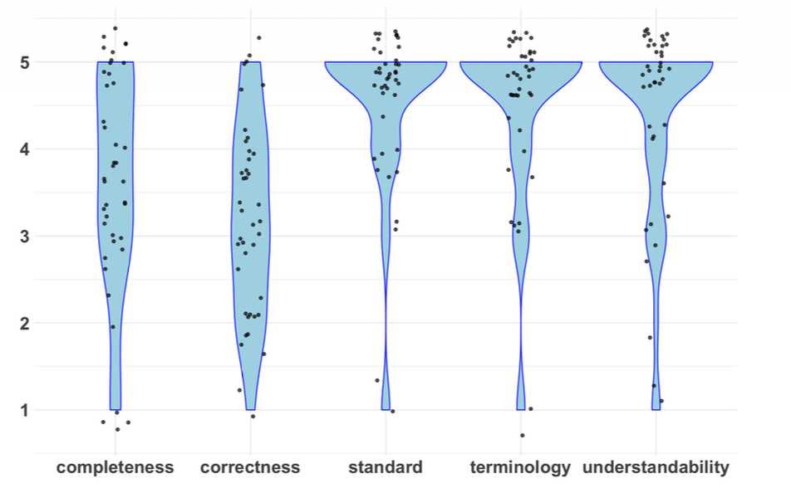
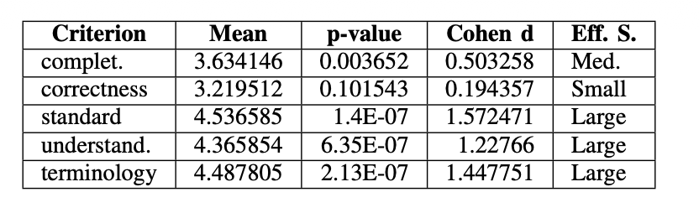
Обзор аналогичных решений
Alessio Ferrari, Sallam Abualhaija, Chetan Arora, “Model Generation with LLMs: From Requirements to UML Sequence Diagrams”, IEEE Requirements Engineering Conference Workshops, 2024.
Используется: прямая генерация UML
Недостатки: исследование показало, что в документах выявило пропуски
Рис. 1. “Проблемы с обобщением”.
Рис. 2. Диаграммы для различных критериев оценки

Slide 6
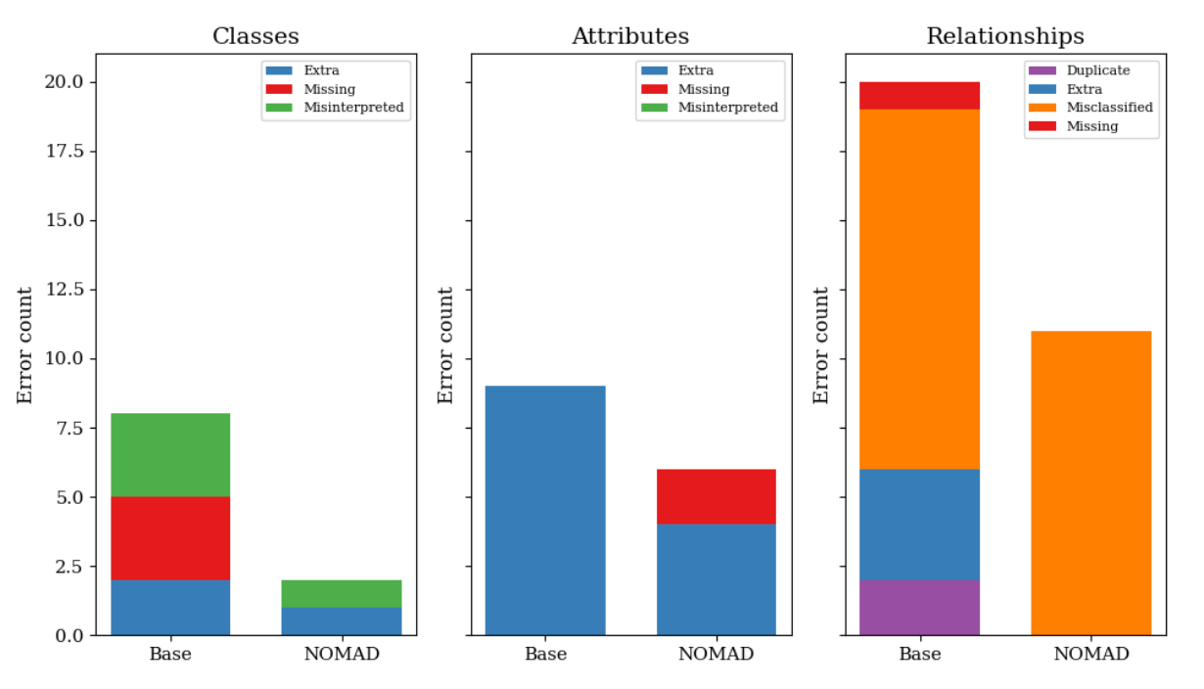
Обзор аналогичных решений
Polydoros Giannouris, Sophia Ananiadou, “NOMAD: A Multi-Agent LLM System for UML Class Diagram Generation from Natural Language Requirements”, arXiv, 2025.
Используется: многоагентная генерация UML-диаграмм классов, задача разделена между агентами извлечения сущностей, определения связей, построения JSON-модели
Преимущество: разделение задачи между специализированными агентами повысило средний F1
Ограничения: NOMAD генерирует структурные диаграммы классов, а не Use Cases и поведенческие Activity Diagrams. Поэтому работа подтверждает выбранный дальнейший архитектурный принцип
Рисунок 3: сравнение прямого запроса и многоагентной системы.

Slide 7
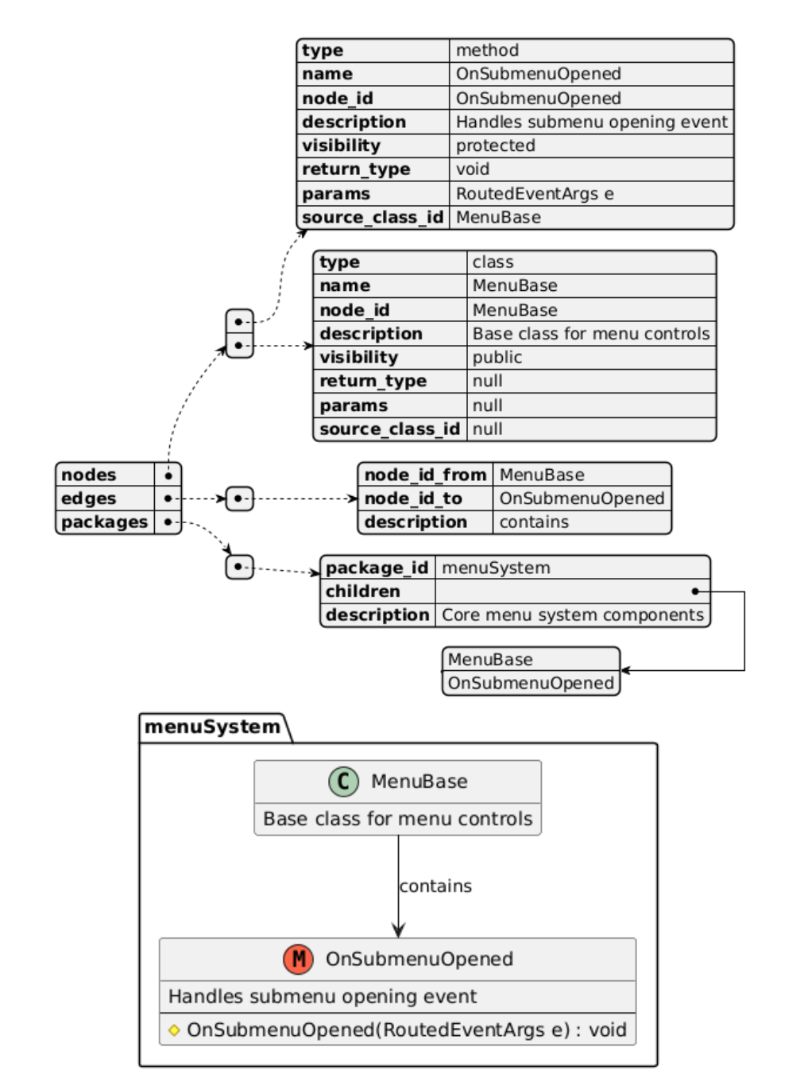
Обзор аналогичных решений
Oleg Baryshnikov, Anton M. Alekseev, Sergey I. Nikolenko, “Query2Diagram: Answering Developer Queries with UML Diagrams”, arXiv, 2026.
Используется: построение сфокусированных UML-диаграмм по исходному коду и вопросу разработчика
Ограничения: Query2Diagram работает с уже написанным кодом и решает задачу документирования существующей системы
Рис 4: JSON-граф и результат его рендеринга средствами PlantUML.

Slide 8
Методы и инструменты исследования
Методы:
поэтапная генерация промежуточных артефактов;
типизированное представление данных;
графовая оркестрация;
специализированные роли «генератор, критик/валидатор, редактор»;
детерминированные проверки структуры и ссылочной целостности;
сравнение с Gold-разметкой и baseline.
Инструменты:
Python, LangGraph, Pydantic, OpenAI-compatible API, Mermaid для визуализации, SQLite для сохранения состояния, Pytest, mypy

Slide 9
Технологическая новизна
Единый процесс: требования → структурированные Use Case → Activity Diagram до появления кода;
Проверка сохранения информации после каждого преобразования;
двусторонняя машино-проверяемая трассируемость между требованиями, сценариями, шагами, узлами и переходами;
сочетание LLM-генерации со специализированными агентами и детерминированными проверками;
подготовленная основа для локального внесения пользовательских исправлений.

Slide 10
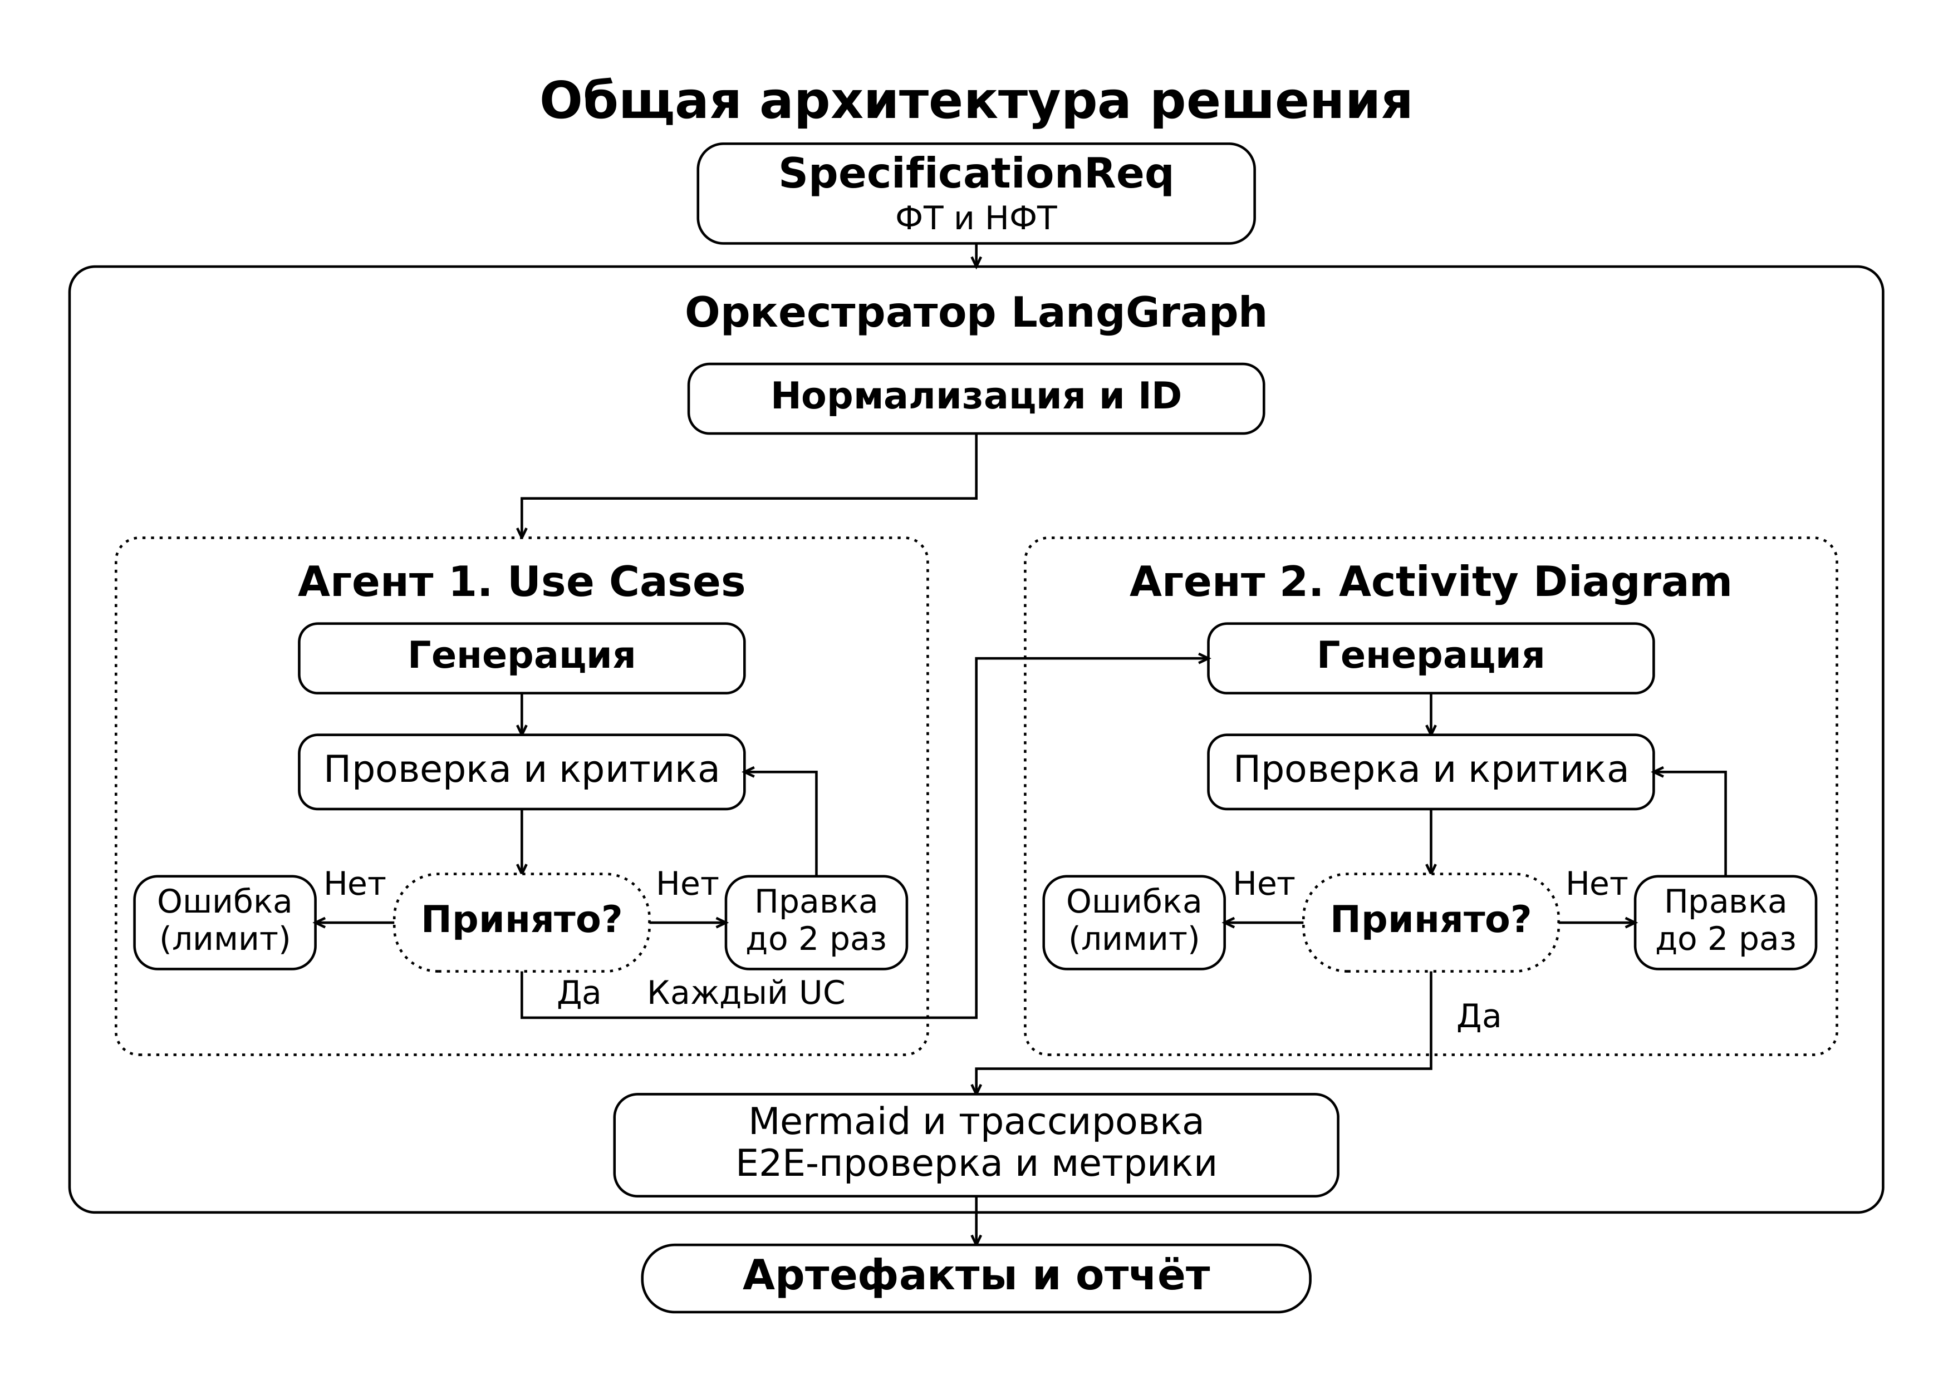
Ход решения: Технический уровень реализации
Архитектура:
Использован фреймворк управляющий граф LangGraph и два специализированных подграфа Два агента; общий процесс управляет порядком и ошибками

Slide 11
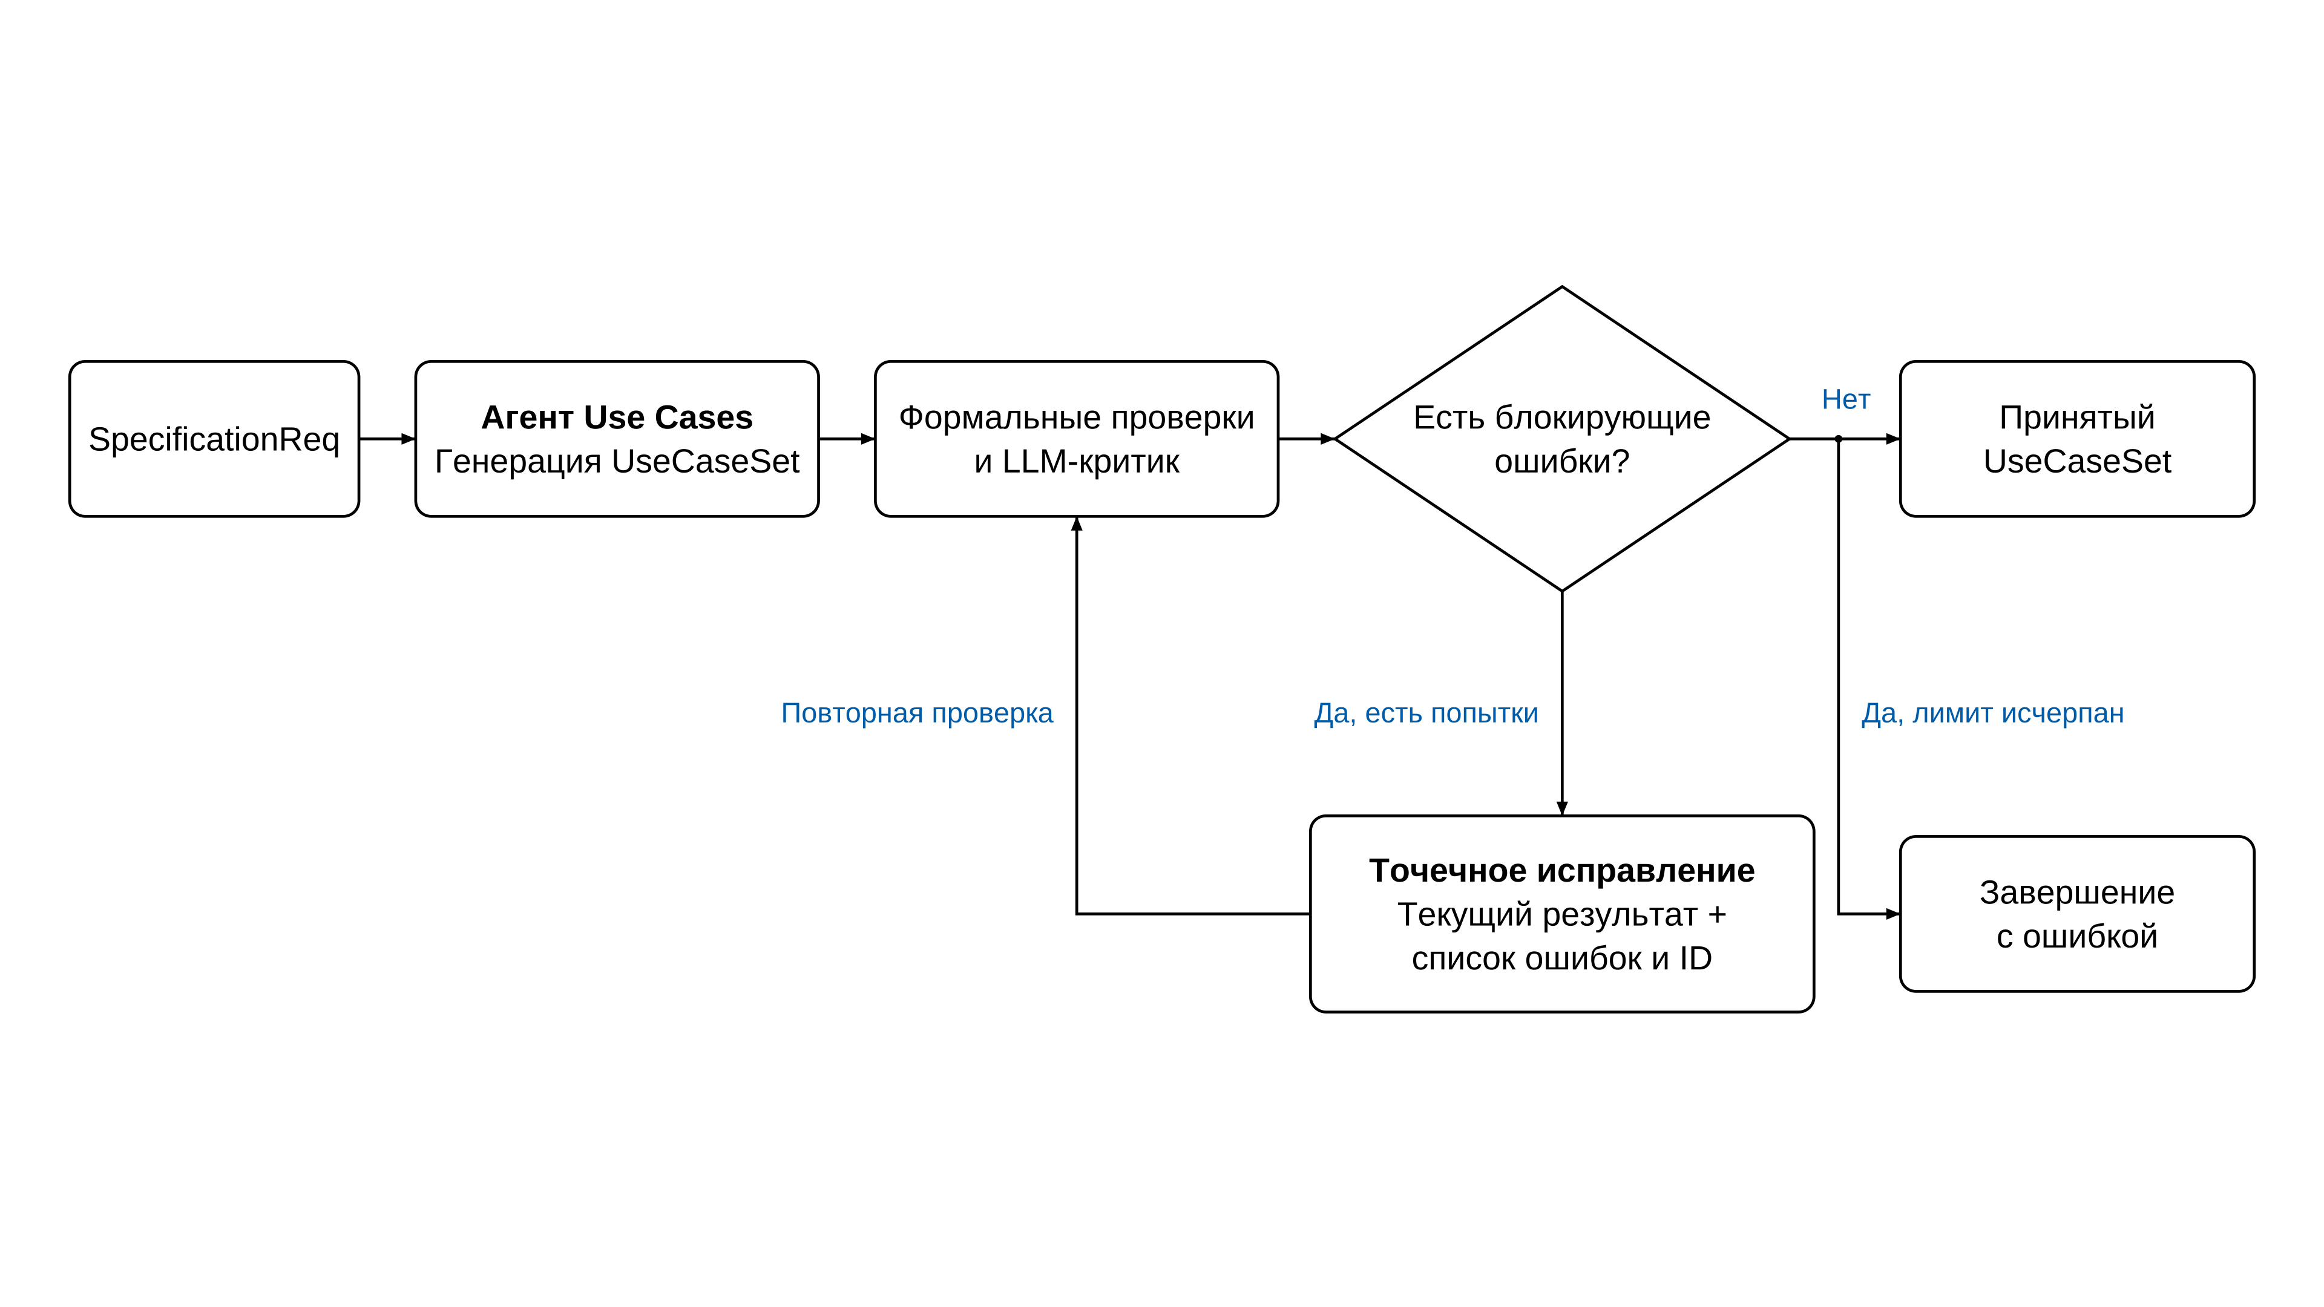
Агент 1: Use Case
Агент 1: из требований в проверяемые сценарии
Смысл формирует LLM; схема, ссылки и предел исправлений контролируются программно

Slide 12
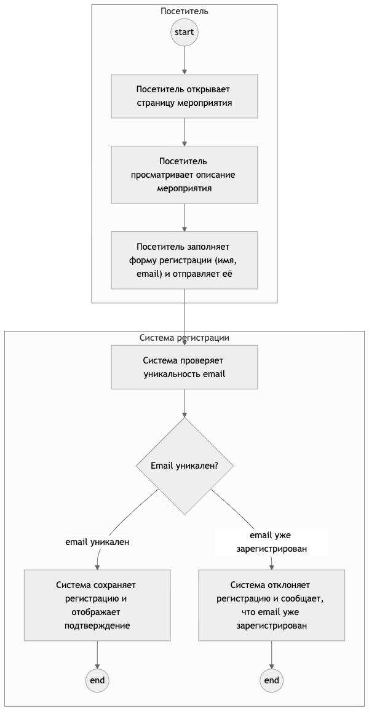
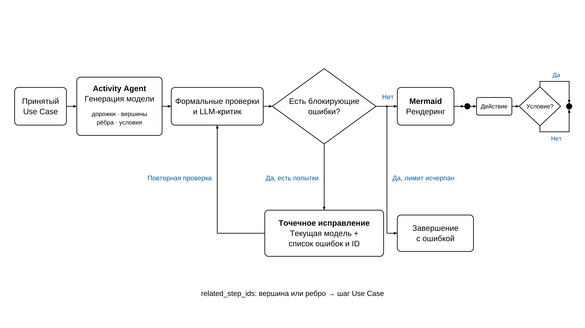
Агент 2: из Use Case в Activity Diagram
Дорожки — участники, вершины — действия и решения, ребра — порядок и условия, related_step_ids — связь со шагами Use Case

Slide 13
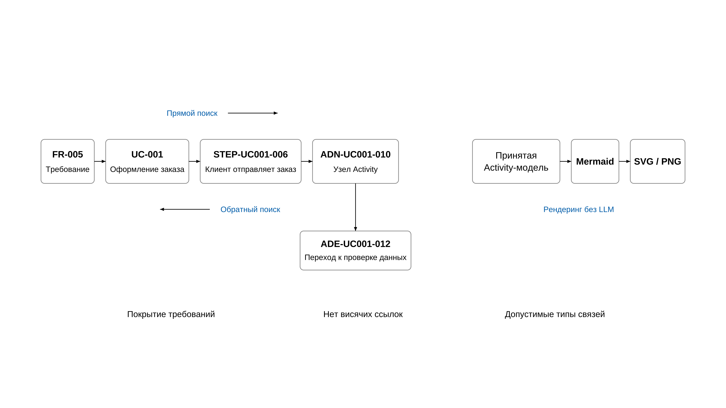
Трассировка и Mermaid
Прямой поиск: требование → элементы диаграммы
Обратный поиск: узел или переход → шаг → требование
Проверки: покрытие, целостность ссылок, допустимые типы связей
TraceManifest хранит типизированные связи и обеспечивает поиск в обе стороны

Slide 14
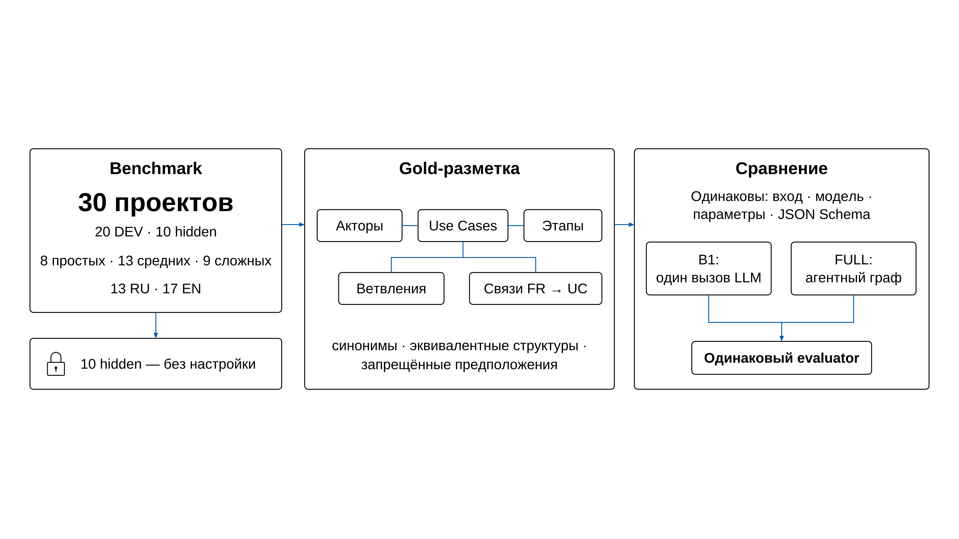
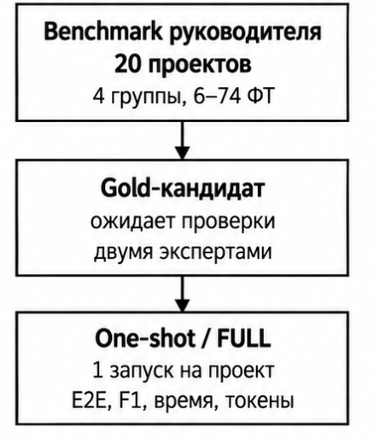
Benchmark и gold-разметка

Slide 15
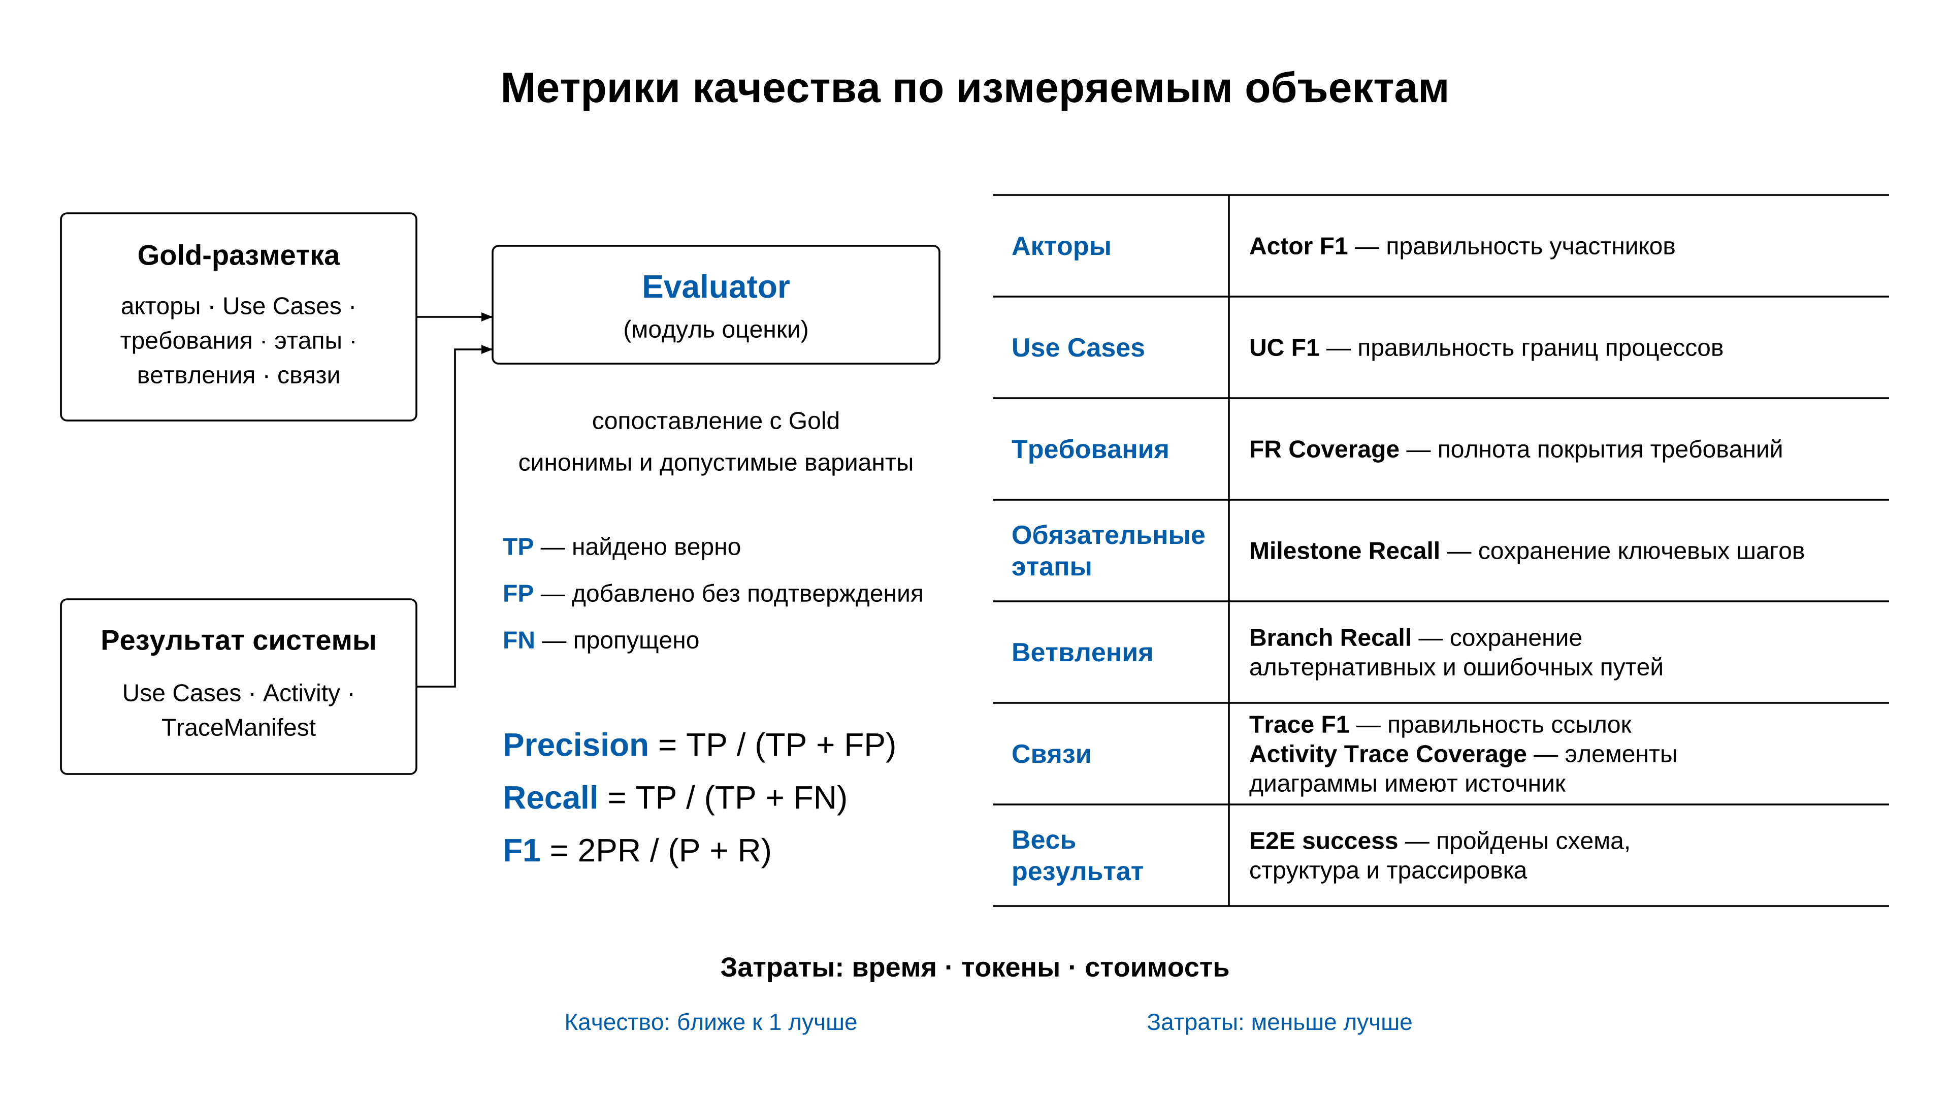
Метрики качества и их бизнес-смысл

Slide 16
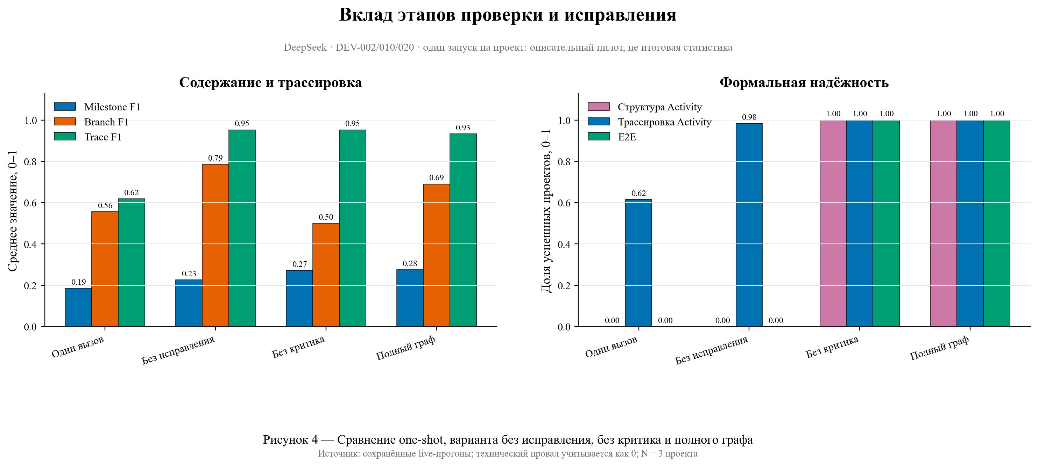
Один вызов, без исправления, без критика и FULL
Рисунок: сравнение one-shot, варианта без исправления без критика и полного графа
Эксперимент выполнен на трёх проектах по одному запуску, поэтому он показывает механизм работы компонентов

Slide 17
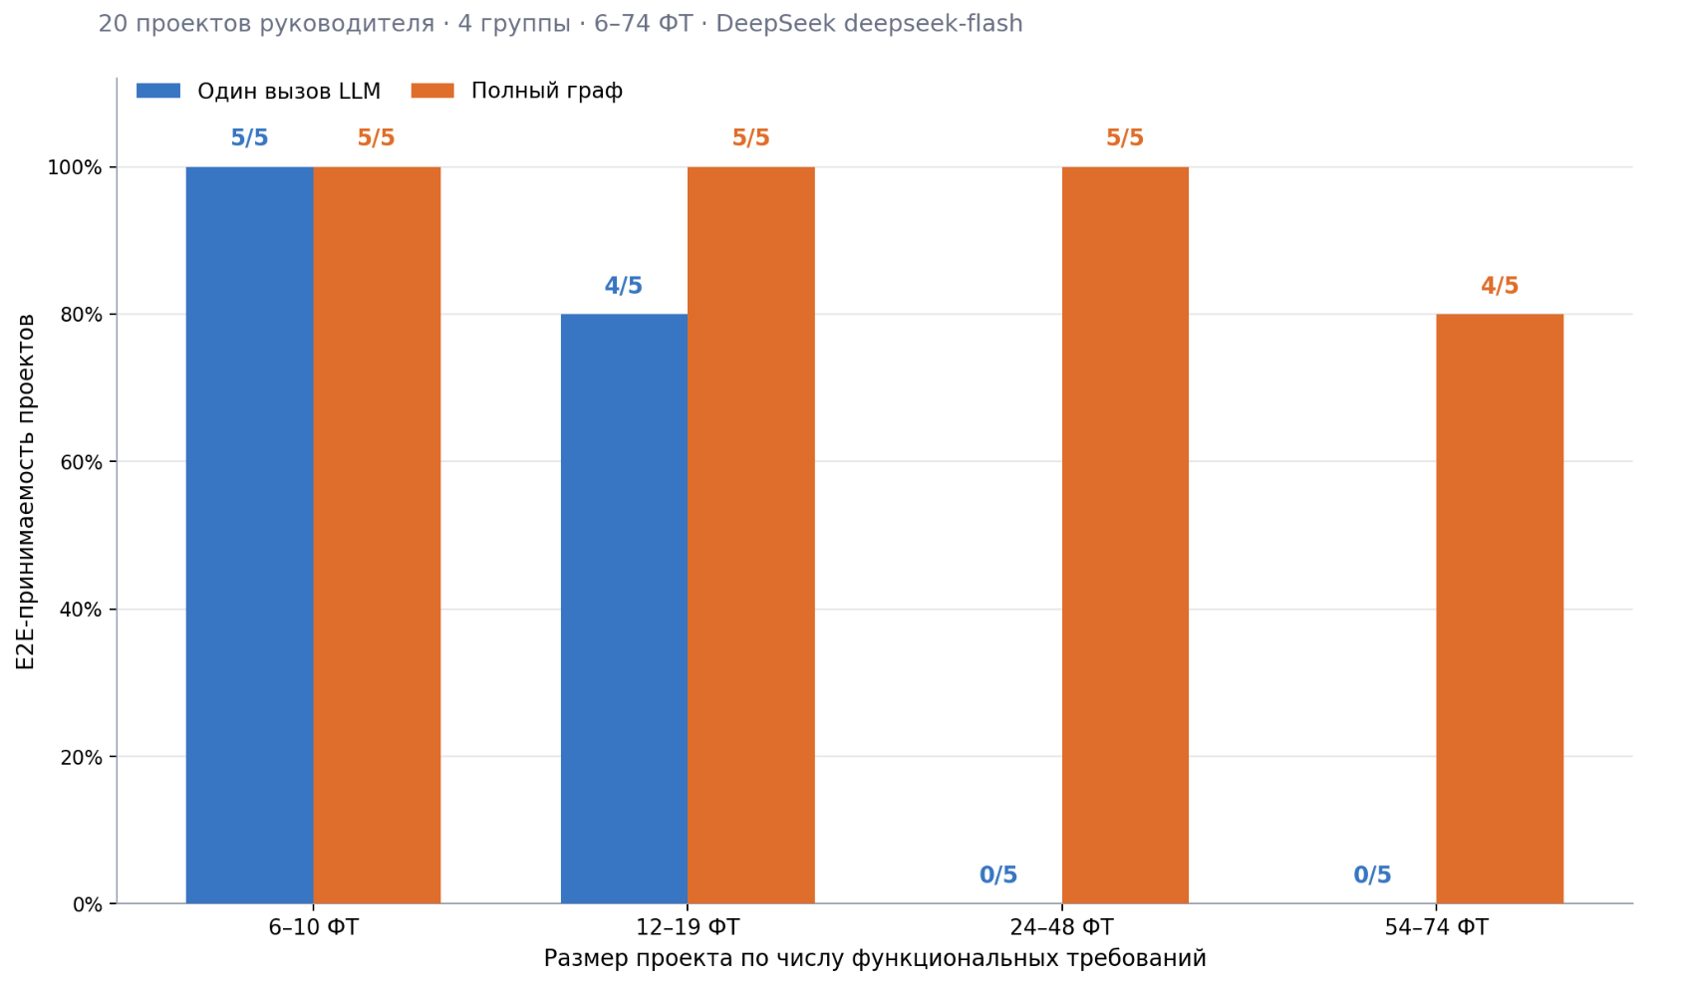
Результат: проверяемый этап устойчивее к росту входа
Полученный результат:
19/20 FULL E2E
против 9/20 у одного вызова
DEV20 × 3
60/60 E2E
Trace F1 = 96,3%
Итоговый комплект
ФТ/НФТ -> Use Cases -> Activity
-> Mermaid -> TraceManifest -> отчёт
Ограничения:
Gold-кандидат ожидает проверки 2 экспертами
size benchmark: 1 запуск на проект
SCALE-018: контролируемое отклонение
hidden-набор не использован
Рисунок: этап устойчивости к росту
Вывод: при росте входа прямой вызов перестает проходить E2E, а полный граф сохраняет 19/20 принимаемых комплектов.

Slide 18
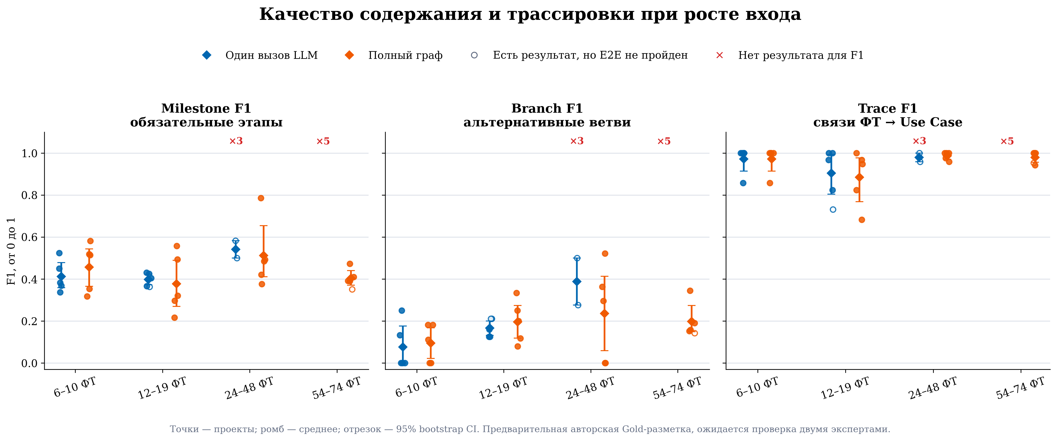
Насколько полученный результат соответствует эталонной Gold-разметке?

Slide 19
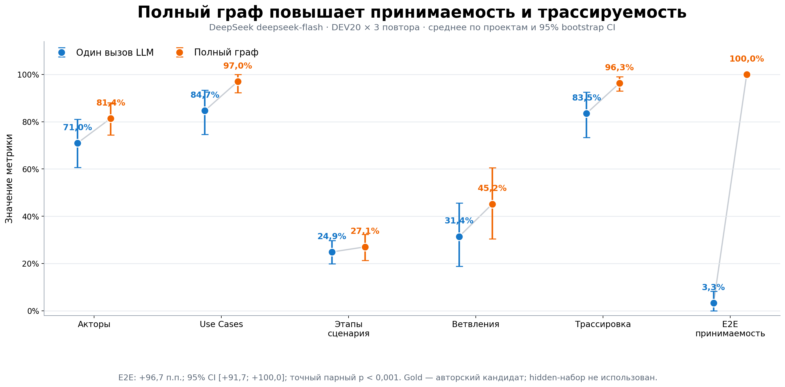
Полный граф против одношаговой LLM
Ключевой результат
E2E: 3,3% → 100%
2/60 → 60/60 принятых результатов.
Trace: F1: 83,5% → 96,3%
правильность связей требований и Use Cases.
Branch F1: 31,4% → 45,2%
альтернативные и ошибочные сценарии.
Цена надежности:
время: 16,1 → 56,3 с;
токены: 10,6 → 62,0 тыс.;
вызовы LLM: 1,0 → 11,8.
Рисунок: FULL и одношаговой LLM
Вывод: граф не гарантирует рост каждой F1, но существенно повышает вероятность получить полный, проверяемый результат.

Slide 20
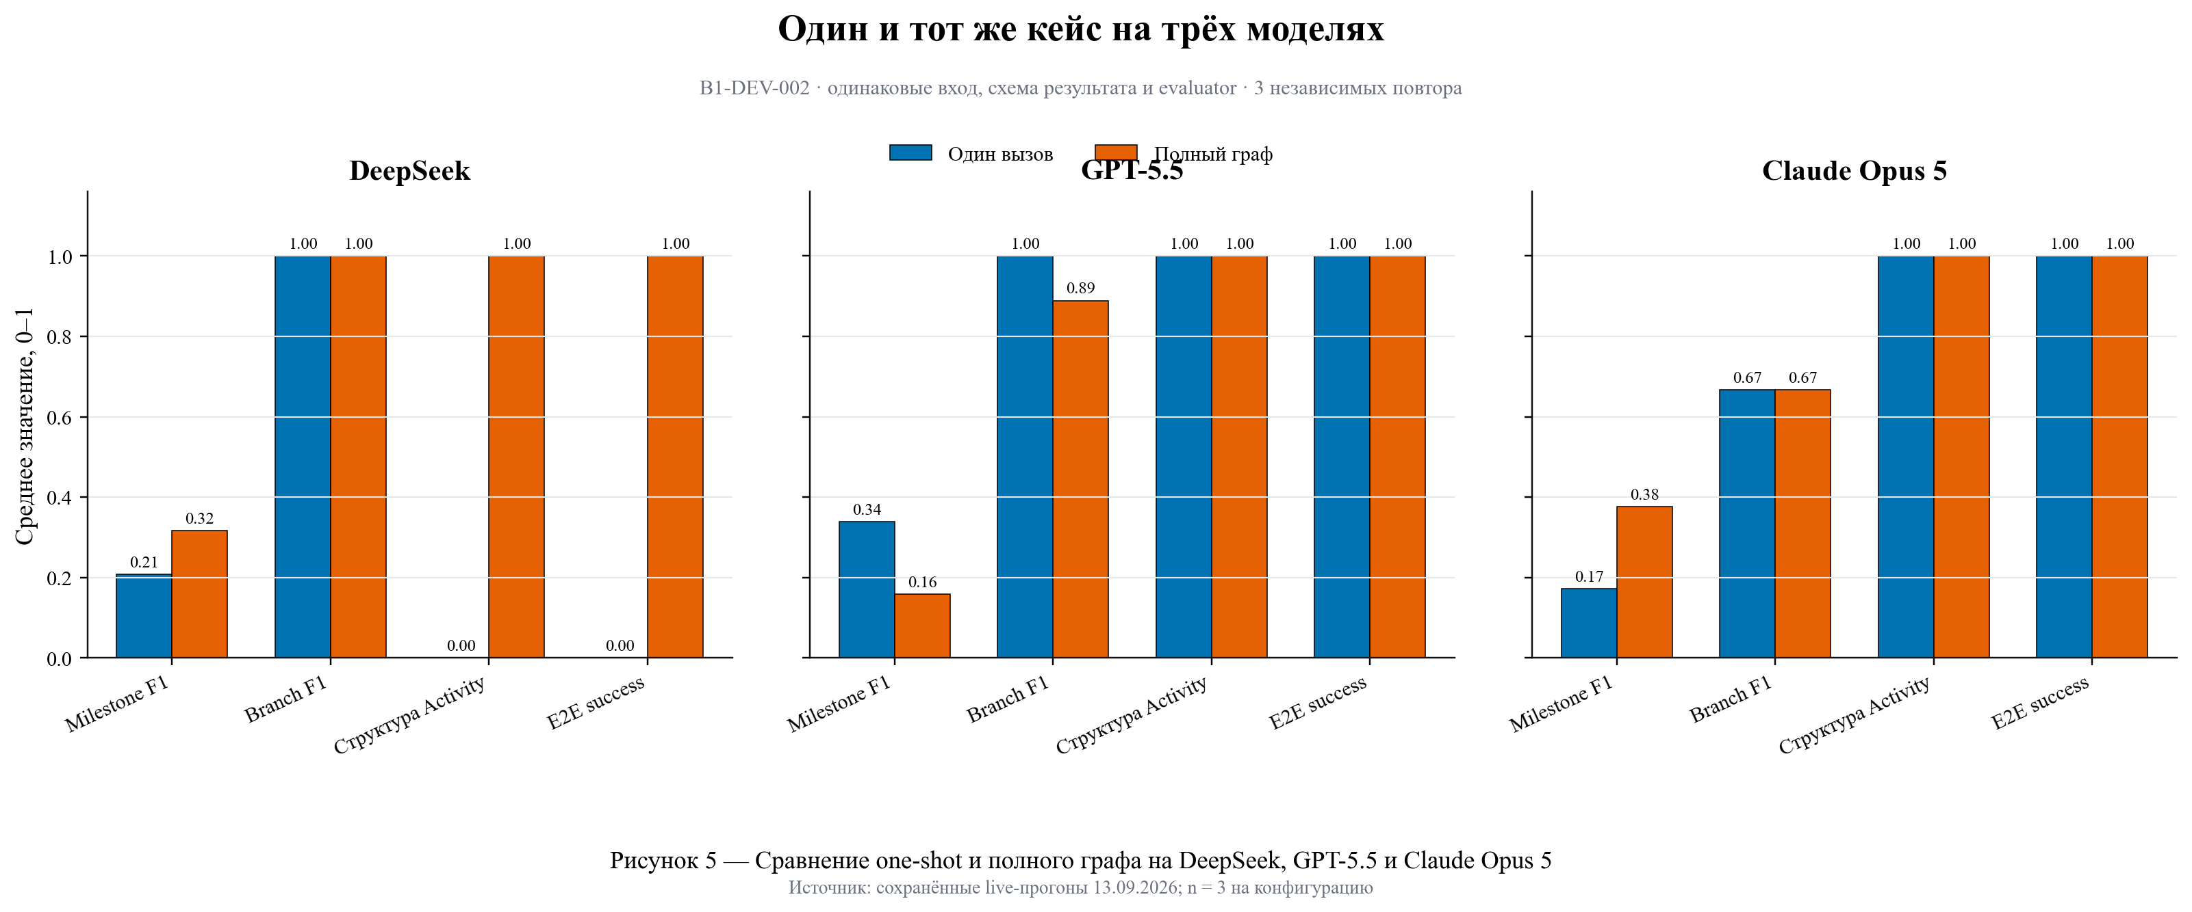

DeepSeek, GPT-5.5 и Claude Opus 5
GPT-5.5
Рисунок: Сравнение one-shot и полного прогона графа

Slide 21
Ожидаемые результаты продолжения проекта
Исследовать и применить:
Исследовать модельно-зависимый эффект
Планируется увеличить размер входных проектов и выполнять по три и более повтора, чтобы определить момент, после которого дополнительные вызовы перестают улучшать результат.
Проверить и получить лучшую оптимизацию запуска критика
Провести независимую проверку Gold-разметки двумя экспертами.

Slide 22
Заключение
Основной числовой вывод
Полный граф нашел больше и сократил число пропущенных связей с ~65 до ~13.
Реализованный результат
ФТ/НФТ → Use Cases → Activity Diagram → Mermaid → TraceManifest → отчет о качестве
Два специализированных графа, корневой оркестратор, формальные валидаторы и
ограниченное исправление.
Крупные показатели эксперементов проекта
E2E на DEV20 × 3
Один вызов: 2/60 Полный граф: 60/60
Трассировка FR → Use Case
Gold: 315 ожидаемых связей
Один вызов: TP = 250, FP = 6, FN = 65, Precision = 97,7%, Recall = 79,4%, F1 = 87,6%
Полный граф: TP = 302, FP = 14, FN = 13, Precision = 95,6%, Recall = 95,9%, F1 = 95,7%

Slide 23
Список источников
[1] Alessio Ferrari, Sallam Abualhaija, Chetan Arora, “Model Generation with LLMs: From Requirements to UML Sequence Diagrams”, Proceedings of the 32nd IEEE International Requirements Engineering Conference Workshops (REW 2024), pp. 291–300, 2024. DOI: 10.1109/REW61692.2024.00044.
[2] Polydoros Giannouris, Sophia Ananiadou, “NOMAD: A Multi-Agent LLM System for UML Class Diagram Generation from Natural Language Requirements”, arXiv preprint arXiv:2511.22409, 2025.
[3] Oleg Baryshnikov, Anton M. Alekseev, Sergey I. Nikolenko, “Query2Diagram: Answering Developer Queries with UML Diagrams”, arXiv preprint arXiv:2604.23816, 2026.
[4] Bastian Franze, Dominik Fuchß, Friedrich Wattenberg, Till Fuchs, Jan Keim, Tobias Hey, “[Automated Generation of SysML Activity Diagrams from Industrial Requirements Using LLMs](https://publikationen.bibliothek.kit.edu/1000194327)”, IEEE 34th International Requirements Engineering Conference (RE 2026), Industrial Innovation Papers, 11 pp., 2026. DOI: 10.5445/IR/1000194327.
[5] Mojdeh Rahmanian, Ashkan Sami, Yanchao Yu, “[Large Language Models for Software Engineering Diagrams: A Systematic Review of UML and ER Modelling](https://arxiv.org/abs/2607.26100)”, arXiv preprint arXiv:2607.26100, 2026. DOI: 10.48550/arXiv.2607.26100.

Slide 24


Slide 25
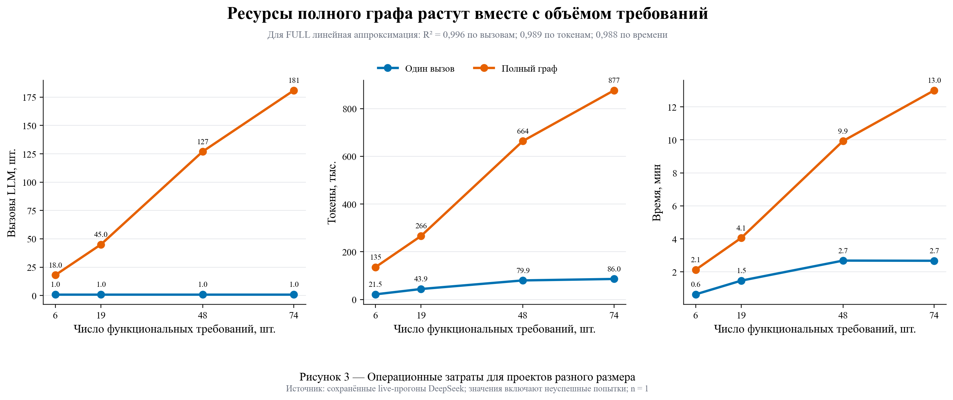
Дополнительно:

Slide 26
Дополнительно:
Данные проекта:
30 синтетических SpecificationReq: 20 для разработки, 10 скрытых.
Русские и английские бизнес-сценарии трёх уровней сложности.
Дополнительно: 20 проектов с 6–74 функциональными требованиями для проверки масштабируемости.
Предобработка
Проверка входного JSON, нормализация текста требований, присвоение идентификаторов FR-001… и NFR-001…, разбиение составных требований на проверяемые части.
Модель
Два специализированных агента в LangGraph.
Агент Use Case → агент Activity Diagram.
Корневой оркестратор, валидаторы и ограниченное исправление.
Основная LLM: DeepSeek Flash; сравнение с GPT-5.5 и Claude Opus 5.
Обучение
Использовались готовые LLM с фиксированными инструкциями и структурированным JSON-выводом.
Development-набор применялся для отладки; скрытая часть — только для итоговой проверки.
Оценка
Полнота и точность: Actor, Use Case, Milestone, Branch и Trace F1.
Надёжность: успешность полного запуска и стабильность повторов.
Эффективность: время, число вызовов, токены и стоимость.
Формальная проверка: схемы, структура графа и полнота трассировки.
Актор — внешняя роль, которая взаимодействует с системой.
не обязательно человек
Customer (Покупатель);
Cafe employee (Сотрудник кафе);
Payment service (Платёжный сервис);
Administrator (Администратор).
Что такое E2E
E2E - End-to-End success (успешное сквозное выполнение):
бинарный результат одного запуска.
Запуск получает 1, только если одновременно:
результат соответствует JSON/Pydantic-схеме;
функциональные требования покрыты;
ссылки между объектами существуют;
UC и Activity имеют полную трассировку;
Activity-диаграммы структурно корректны;
Mermaid успешно формируется;
нет блокирующих ошибок.

Slide 27
Дополнительно:
В evaluator:
акторы сопоставляются с эталонными ролями;
Use Cases сопоставляются с эталонными процессами;
этапы сопоставляются с обязательными действиями;
ветвления — с обязательными условиями и исходами;
Trace F1 сравнивает пары FR → UC;
допустимые синонимы перечислены в Gold-разметке;
одному эталонному элементу соответствует не более одного сгенерированного элемента.
Для итоговых прогонов использовалось многоязычное семантическое сопоставление paraphrase-multilingual-MiniLM-L12-v2. Порог совпадения составляет 0,62 для акторов и этапов и 0,55 для Use Cases и ветвлений.
Gold-разметка — заранее подготовленный эталон смыслового содержания:
Actor slots (акторы) — роли пользователей и допустимые синонимы;
Use Case slots (варианты использования) — ожидаемые пользовательские цели;
required_milestones (обязательные этапы) — ключевые события основного сценария;
required_branches (обязательные ветвления) — исключения, отказы и альтернативы;
FR coverage (покрытие ФТ) — какие функциональные требования должны быть отражены;
NFR expectations (ожидания по НФТ) — какие нефункциональные требования нельзя потерять;
trace_expectations (ожидаемая трассировка) — правильные связи FR → UC;
forbidden_assumptions (запрещённые предположения) — что система не должна додумывать;
equivalence_policy (правила эквивалентности) — разрешённые синонимы, переименование, разделение/объединение UC и другое расположение элементов.
Эти параметры отвечают на пять основных вопросов: кто пользуется системой, какую цель он достигает, как развивается сценарий, какие существуют альтернативы и откуда взялся каждый элемент результата.

Slide 28
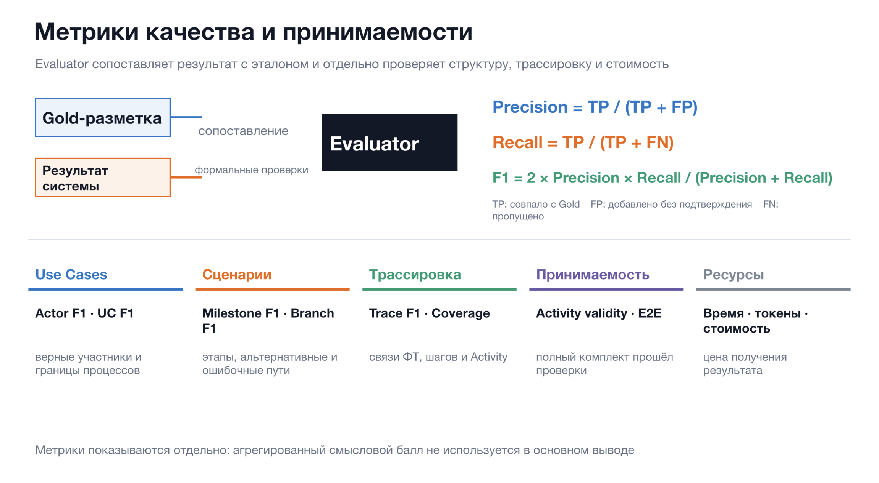
Дополнительно:

Slide 29
Дополнительно (формулы):
Activity coverage =узлы и рёбра со ссылками на шаги UC / все проверяемые узлы и рёбра
Coverage — полнота трассировки
FR coverage = количество FR, связанных хотя бы с одним UC / общее количество входных FR
Trace F1 — правильность связей
Где определяется: пары FR → UC, записанные в source_fr_ids, сравниваются с Gold.
Если система записала FR-008 → UC-001, хотя в Gold такой связи нет, это FP. Если пропустила FR-005 → UC-001, это FN.
Различие:
Coverage показывает, что ссылки присутствуют;
Trace F1 показывает, что ссылки ведут к правильным объектам
Activity structural validity — структура диаграммы = принятые Activity-модели / все сформированные Activity-модели
Branch Recall — альтернативы и ошибки Branch Recall = найденные обязательные ветвления / ветвления Gold
Milestone Recall — обязательные этапы = найденные обязательные этапы / все обязательные этапы Gold(Recall = 4 / 5 = 0,8)
E2E success — успешность полного запуска
Где определяется: итоговый статус корневого графа.
E2E success rate = успешные полные запуски / все запуски
Actor F1 — акторы
Сравниваются:
акторы, созданные системой;
акторы из Gold-разметки;
разрешённые синонимы, например Client, Customer, Пользователь.
Расчёт:
TP — правильно найденный актор;
FP — лишний актор;
FN — пропущенный актор;
Precision = TP / (TP + FP)
Recall = TP / (TP + FN)
F1 = 2 × Precision × Recall / (Precision + Recall)
UC F1 — границы процессов. Сравниваются названия, связанные требования и допустимое разделение одного процесса на несколько Use Cases.

Slide 30
Дополнительно:
1.1 Пометки Структурированное представление Use Cases:
Описание, участники, запуск, сценарии, результаты, истории, связи, неопределённости
Изначальная задача — не получить максимальное сходство текста с коротким эталоном. Задача — сформировать комплект артефактов, который можно использовать для:
Метрики качества Use Cases:
согласования поведения системы;
декомпозиции разработки;
подготовки тестов;
проверки покрытия требований;
анализа последствий изменения требования.
F1-метрики
F1 объединяет:
Precision (точность): сколько сгенерированных элементов соответствуют эталону(снижается, если появились лишние смысловые UC).
Recall (полнота): сколько ожидаемых элементов найдено.
Основные метрики проекта:
Milestone F1 — совпадение ключевых этапов основного сценария. Снижается, если этапы пропущены или результат излишне раздроблен на мелкие действия.
Branch F1 — совпадение условий и результатов альтернативных веток. Например, отказ при недействительном допуске или обработка дублирующего email.
Trace F1 — правильность связей между функциональными требованиями и UC. Пропущенная связь снижает полноту, необоснованная связь — точность.
основная бизнес-метрика
Доля результатов, которые эксперт может принять и использовать без ручного исправления.
Дополнительная бизнес-метрика:
Сколько минут и сколько правок требуется аналитику, чтобы довести результат до принимаемого состояния
E2E остаётся технической метрикой: она показывает, что комплект машинно согласован и не содержит формальных нарушений

Slide 31
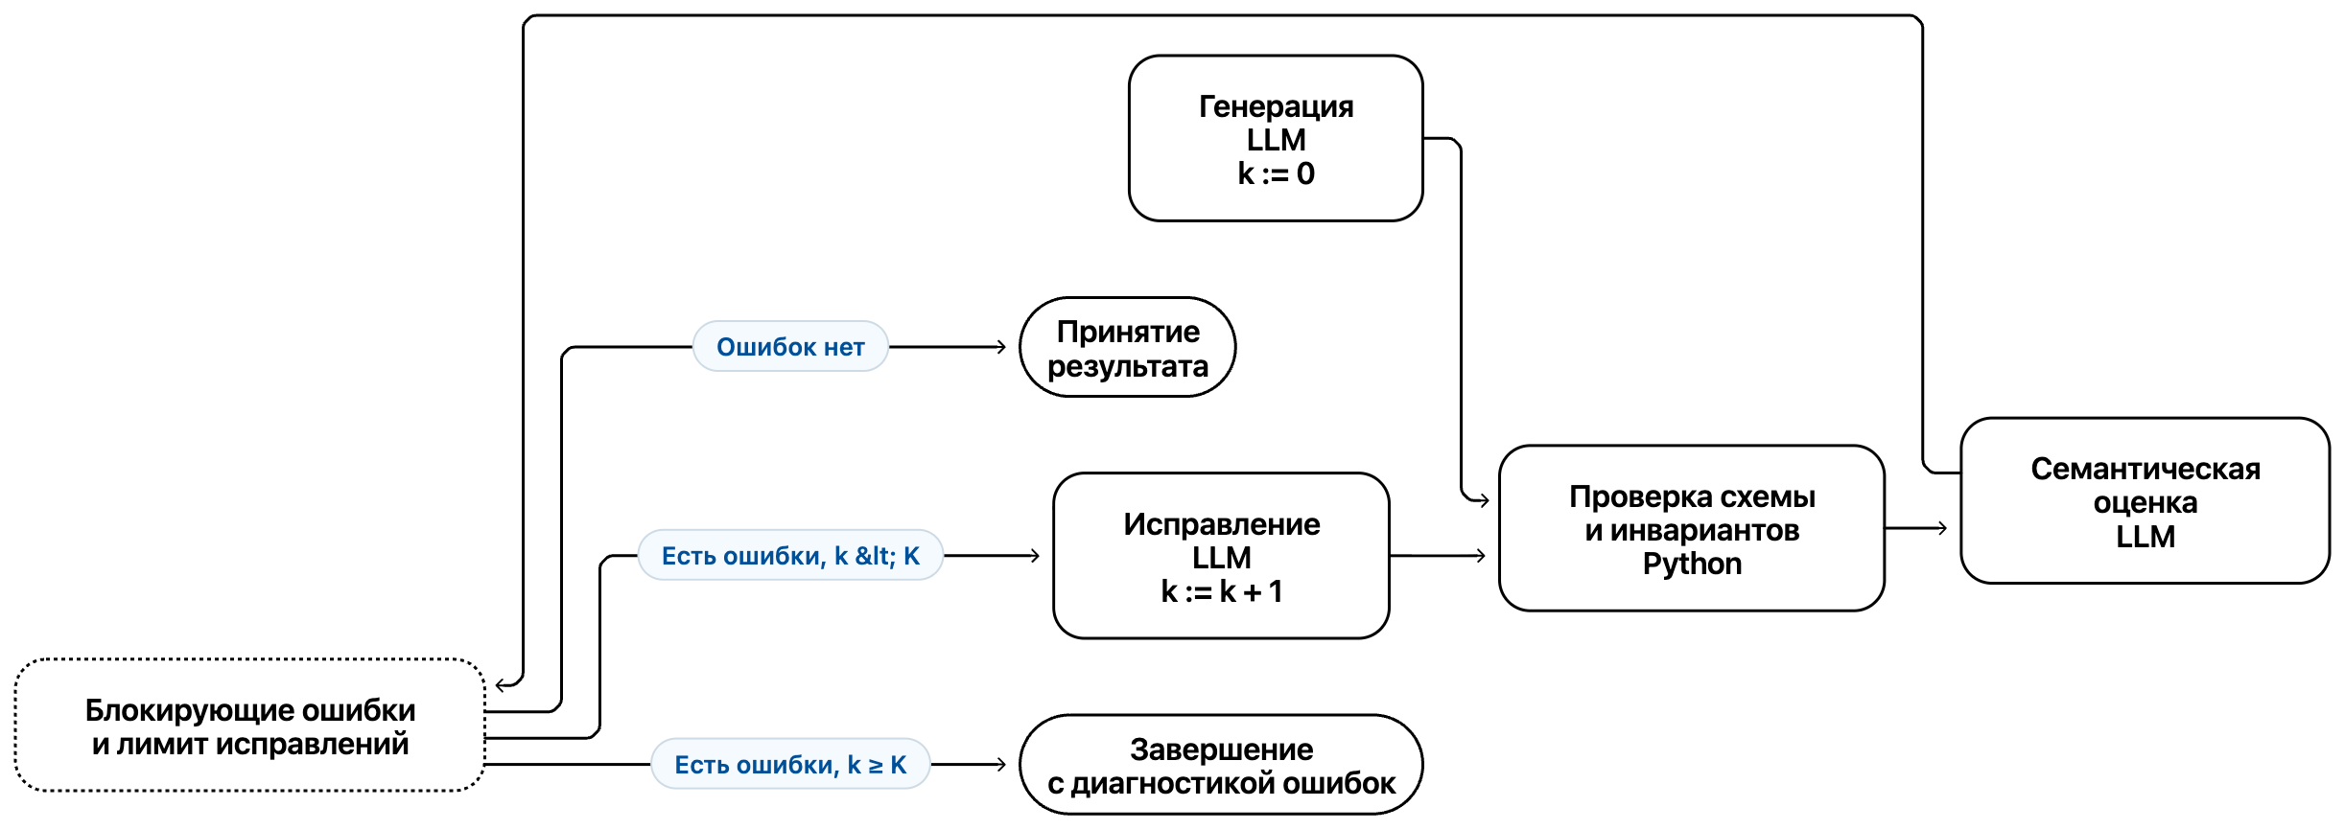
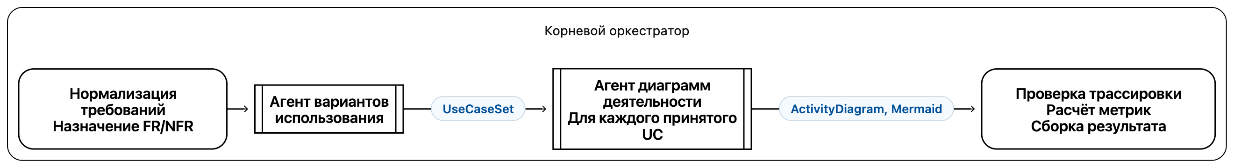
Дополнительно:
Общий принцип работы каждого агента:

Slide 32
Дополнительно:
Проверка:
1 Отсутствие галлюцинаций
Детерминированно проверяются:
ссылки на несуществующие FR;
неизвестные акторы;
неизвестные шаги;
шаги, ссылающиеся на требования вне своего UC;
2 Полнота
fr_coverage — все ли ФТ назначены хотя бы одному UC;
trace_completeness — материализована ли связь каждого ФТ с UC;
uc_element_trace_coverage — имеют ли происхождение UC, stories и steps;
Milestone recall — представлены ли обязательные этапы;
Branch recall — представлены ли обязательные альтернативы и ошибки.
Бизнес-смысл: ни одно требование и ни один важный отрицательный сценарий не должны потеряться.
LLM-критик дополнительно ищет:
пропущенное ФТ;
противоречие ФТ;
придуманное бизнес-правило;
пропущенный результат сценария;
противоречие ответственности актора.
Но окончательно назвать элемент галлюцинацией можно только после gold- или экспертной проверки

Slide 33
Дополнительно:
3. Формирование Mermaid:
LLM создаёт структуру ActivityDiagram. После её принятия Python выполняет:
Упорядочивание: сортирует дорожки, узлы и ребра по ID.
Оформление: превращает дорожки в группы, выбирает форму каждого узла по его типу.
Переходы: создаёт стрелки и подписывает условия ветвления.
Обработку текста: экранирует специальные символы.
4. Трассировка UC к входным требованиям
Маршрут: входное ФТ → FR-ID → Use Case → шаг сценария.
Происхождение: Use Case и каждый шаг хранят ссылки на исходные требования.
Истории: потребности пользователя и обязанности системы связаны со своим Use Case.
Построение связей: Python связывает требования с UC и шагами, UC с историями, учитывает отдельные части требований.
Проверка: согласованность связей в обе стороны и отсутствие ссылок на несуществующие элементы.
Пример:
FR-003 «Не допустить повторную регистрацию» → UC-002 «Зарегистрироваться» → проверка уникальности email.

Slide 34
Эксперимент – такблички графики, собственное описание данных, какими проектами работаем… как размечена год выборка
в качестве бейзлайна для сравнения реализации используется Pyreverse обычный Python-код - детерминированный инструмент, чтобы наглядно показать преимущества и необходимость использования именно LLM
А защитой относительно: почему просто не скормить гпт один промпт становится как раз сравнение с таким способом генерации
не определяет бизнес-акторов;
не выделяет пользовательские цели;
не создаёт основной, альтернативный и ошибочный сценарии;
не строит Activity Diagram из требований;
не показывает покрытие FR/NFR;
не обеспечивает цепочку требование → UC → шаг → элемент Activity;

